Slide 1
Injections d'Acide Hyaluronique
Zones d'injection, choix des produits, techniques et gestion des complications vasculaires
docentra.fr — Formation continue

Slide 2
Programme de la formation
✓ 1. Pharmacologie de l'acide hyaluronique
✓ 2. Tiers supérieur et moyen : tempes, cernes, pommettes
✓ 3. Tiers inférieur : sillons, lèvres, menton, mâchoire
✓ 4. Rhinoplastie médicale et zones spéciales
✓ 5. Complications vasculaires : prévention et traitement d'urgence
✓ 6. Biostimulateurs et approches combinées
docentra.fr — Contenu à visée pédagogique, ne remplace pas une formation pratique

Slide 3
SECTION 01
Pharmacologie de l'acide hyaluronique

Slide 4
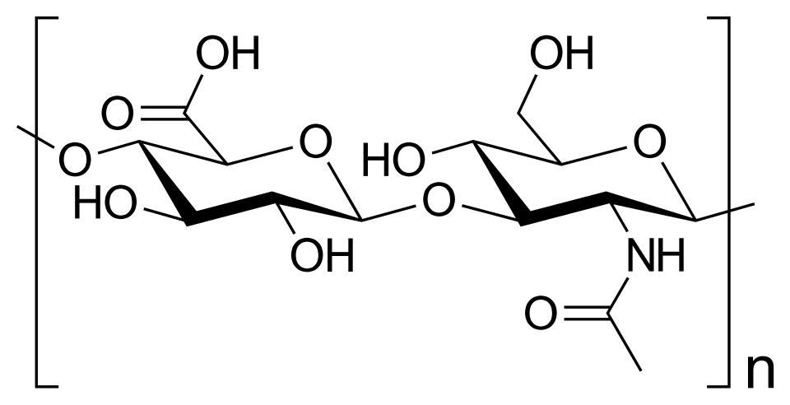
L'acide hyaluronique : molécule naturelle et biomatériau
• L'AH est un glycosaminoglycane naturellement présent dans la peau (50 % du stock total), les articulations et l'humeur vitrée
• Il fixe 1000x son poids en eau — rôle d'hydratation, de structure et d'amortissement
• Les fillers d'AH sont réticulés (cross-linked) pour résister à la dégradation par les hyaluronidases
• Le degré de réticulation détermine la dureté (G') et la durée de vie du produit : 6-18 mois selon la gamme
• Tous les fillers AH sont réversibles par injection de hyaluronidase (Hyalase) — avantage majeur vs les fillers permanents
Molecule d'acide hyaluronique — polysaccharide naturel fixant 1000x son poids en eau

Slide 5
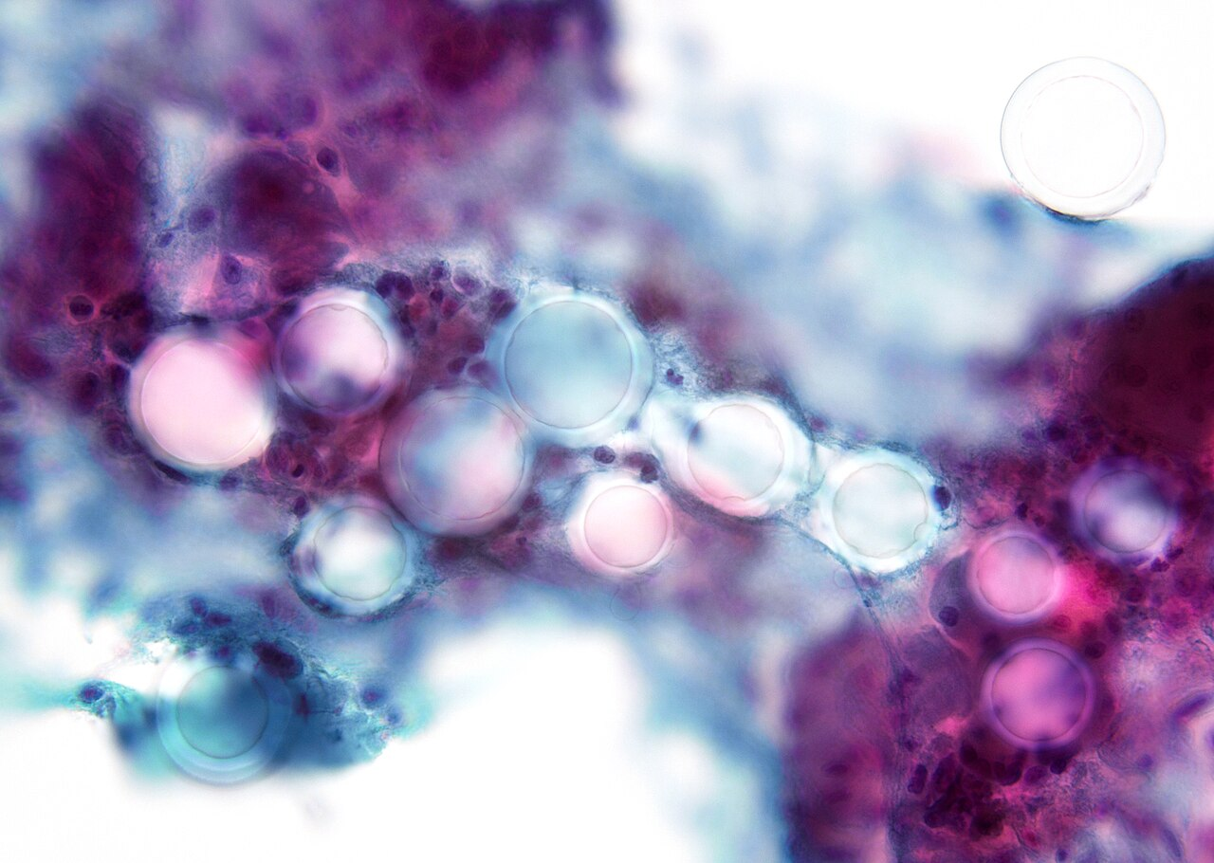
Les gammes de produits : choisir le bon filler pour la bonne zone
• Fillers souples (G' faible) : lèvres, cernes, rides fines — Juvederm Volbella, Restylane Kysse, Teoxane RHA Kiss
• Fillers moyens : sillons nasogéniens, marionnettes, tempes — Juvederm Volift, Restylane, Teoxane RHA 3
• Fillers volumateurs (G' élevé) : pommettes, menton, mâchoire — Juvederm Voluma, Restylane Lyft, Teoxane Ultra Deep
• Skinboosters (AH non réticulé ou faiblement) : hydratation profonde — Restylane Vital, Juvederm Volite, Profhilo
• Le choix repose sur la rhéologie : G' (élasticité), cohésivité, viscosité, capacité de projection
Filler dermique — choisir la bonne viscosite pour chaque zone

Slide 6
SECTION 02
Tiers supérieur et moyen : tempes, cernes, pommettes

Slide 7
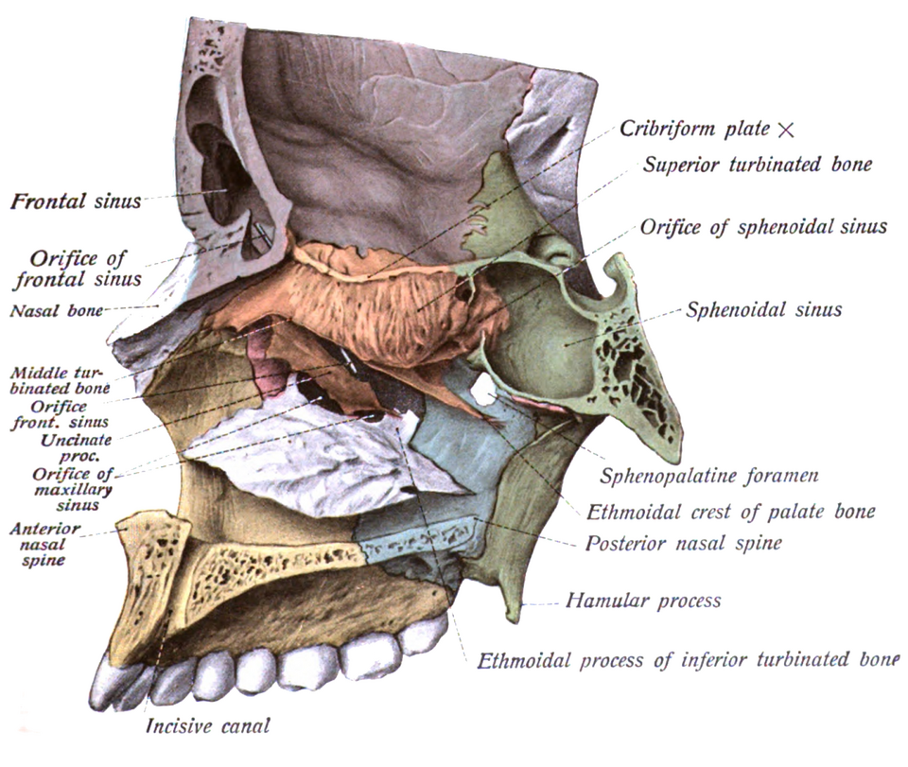
Tempes : restaurer le volume perdu
• La perte de volume temporal est un marqueur précoce du vieillissement — creuse le visage dès 35-40 ans
• Produit : filler volumateur (Voluma, Restylane Lyft) — 1-2 mL par côté
• Technique : injection profonde, supra-périostée, en bolus ou éventail. Canule 25G recommandée
• Zone de danger : artère temporale superficielle (pulsée, repérer avant injection)
• Résultat : visage harmonieux et rajeuni — souvent sous-estimé par les patients
Fosse temporale (Sobotta) — la perte de volume temporal vieillit le visage

Slide 8
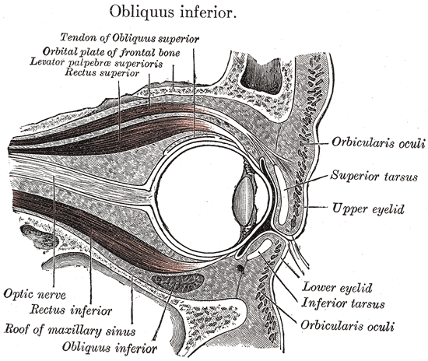
Cernes (vallée des larmes) : la zone la plus délicate
• Le creux sous-orbitaire est dû à la perte de graisse malaire et au relâchement du SOOF
• Produit : AH très souple, faible hygroscopie — Restylane Eyelight, Teoxane Redensity II (dédié)
• Technique : injection profonde supra-périostée, en micro-bolus, canule 25G obligatoire
• Volume : 0,2-0,5 mL par côté maximum. Less is more absolument dans cette zone
• Complications fréquentes : effet Tyndall (bleuté), œdème chronique, bosses palpables
Anatomie de la paupiere et du sillon lacrymal (Gray's Anatomy)
⚠ Le cerne est une zone à haut risque de mauvais résultat esthétique. En cas de doute, ne pas injecter et orienter vers une blépharoplastie.

Slide 9
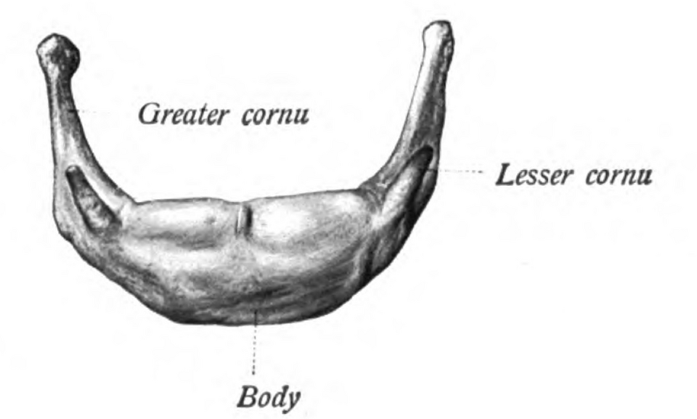
Pommettes : le triangle de la jeunesse
• La pommette haute et projetée est le marqueur n°1 de la jeunesse faciale — triangle inversé (V-shape)
• Avec l'âge, le fat pad malaire descend : le triangle s'inverse, les sillons se creusent
• Produit : filler volumateur à haute projection — Voluma, Restylane Lyft. 1-3 mL par côté
• Points d'injection : éminence malaire (projection), arcade zygomatique (lift), région sous-malaire (soutien)
• Technique : supra-périostée en bolus, canule 25G depuis un point d'entrée latéral unique
Structures osseuses du visage — la pommette haute definit le triangle de jeunesse

Slide 10
SECTION 03
Tiers inférieur : sillons, lèvres, menton, mâchoire

Slide 11
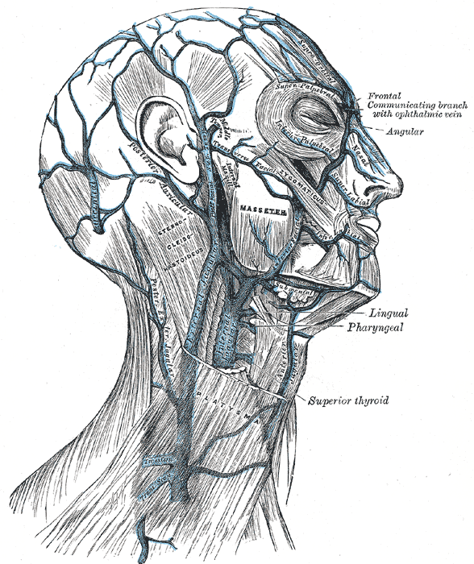
Sillons nasogéniens et plis d'amertume
• Les sillons nasogéniens résultent de la ptose du fat pad malaire — les combler seuls ne suffit pas
• Approche moderne : restaurer le volume malaire PUIS combler le résidu — pas l'inverse
• Produit : AH moyenne viscosité. Volume : 0,5-1 mL par sillon. Injection profonde supra-périostée
• Plis d'amertume (marionnettes) : même approche. Combler + sustenter la commissure labiale
• Résultat naturel : le sillon ne doit pas disparaître complètement — un sillon effacé vieillit le visage
Arteres faciales (Gray's Anatomy) — reperer l'artere angulaire avant injection

Slide 12
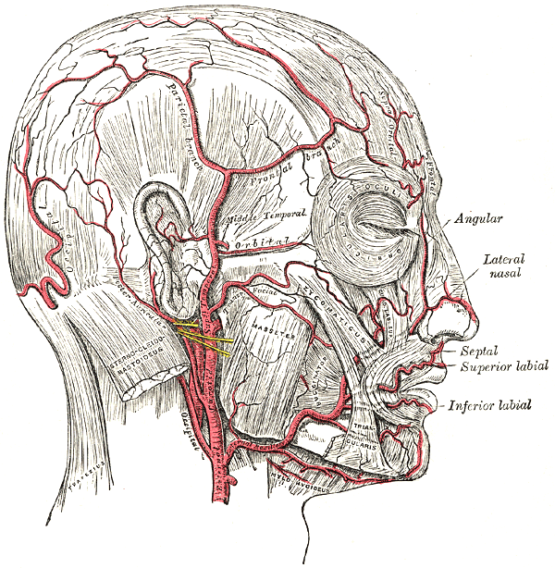
Lèvres : volume, définition et hydratation
• Anatomie : arc de Cupidon, vermillon, colonnes philtrales, white roll — chaque élément se traite séparément
• Volume labial : 0,5-1 mL par séance. Produit souple : Volbella, Restylane Kysse, RHA Kiss
• Technique : micro-bolus dans le corps du vermillon + définition de l'arc de Cupidon en rétro-traçage
• Les colonnes philtrales se redéfinissent avec de très petits volumes (0,1-0,2 mL au total)
• Résultat naturel : la lèvre supérieure = 40 % du volume labial total, l'inférieure = 60 %
Anatomie des levres — arc de Cupidon, vermillon et colonnes philtrales
⚠ Les lèvres trop volumineuses (duck lips) sont la complication esthétique la plus fréquente. Respecter les proportions naturelles du patient.

Slide 13
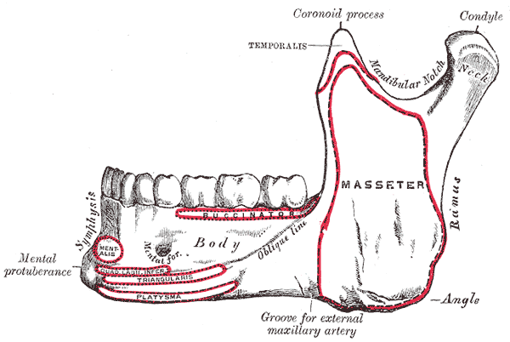
Menton et jawline : structurer le tiers inférieur
• La jawline (ligne mandibulaire) est devenue l'une des zones les plus demandées — influence majeure de l'harmonie faciale
• Menton : projection et allongement. Produit : filler volumateur. 1-2 mL en supra-périosté
• Angle mandibulaire : 1-2 mL par côté pour élargir et définir — très demandé en masculinisation faciale
• Jawline complète (menton + angles + body) : 4-8 mL au total. Souvent en 2 séances
• Zone de danger : artère faciale (croise la mandibule au niveau de l'angle antérieur du masseter)
Mandibule (Gray's Anatomy) — reperes osseux pour la jawline

Slide 14
SECTION 04
Rhinoplastie médicale et zones spéciales

Slide 15
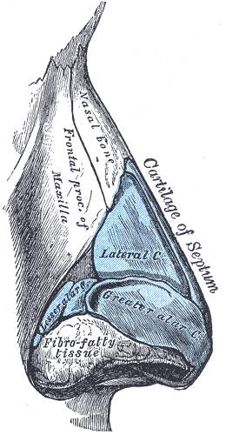
Rhinoplastie médicale : remodeler sans chirurgie
• Indications : bosse, pointe tombante, asymétrie, nez dévié — correction par ajout, pas par retrait
• Produit : AH volumateur dense (Voluma, RHA 4). Volume : 0,3-0,8 mL total
• Technique : injection lente, petits bolus, supra-périchondrale sur le dorsum, sous-dermique à la pointe
• Le nez est la zone de PLUS HAUT RISQUE vasculaire : l'artère dorsale du nez est terminale, pas d'anastomoses
• Injection TOUJOURS à l'aiguille, perpendiculaire, avec aspiration préalable et test de blanchiment
Anatomie nasale et arteres (Gray's Anatomy) — zone de plus haut risque vasculaire
⚠ ZONE ROUGE ABSOLUE : le triangle de danger du nez (région glabellaire et dorsale). Risque de nécrose cutanée et d'embolisation rétrograde vers l'artère ophtalmique (cécité).

Slide 16
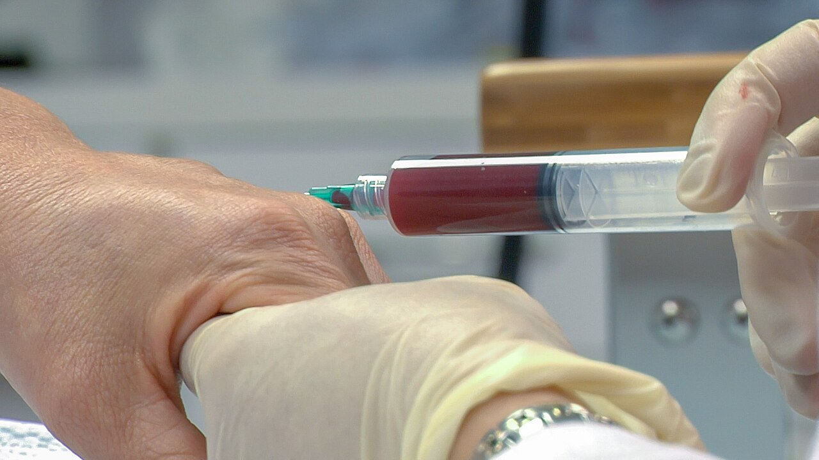
Mains, décolleté et zones corporelles
• Mains squelettiques : injection d'AH volumateur dans le dos de la main — 1-2 mL/main, supra-tendineux
• Décolleté : skinboosters (Profhilo, Restylane Vital) en points BAP (Bio Aesthetic Points)
• Lobes d'oreilles affaissés : 0,2-0,3 mL d'AH souple pour redonner du volume
• Cicatrices acnéiques : micro-bolus sous-cicatriciels + subcision. Nécessite plusieurs séances
• Ces zones off-label sont en croissance rapide et améliorent significativement la qualité de vie
Rajeunissement des mains — injection d'AH supra-tendineux

Slide 17
SECTION 05
Complications vasculaires : prévention et traitement d'urgence

Slide 18
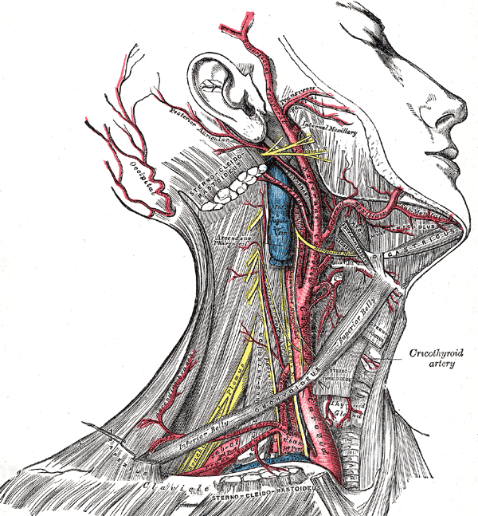
Compressions vasculaires : reconnaître et agir
• Signes d'alerte immédiats : blanchiment cutané, douleur intense, livedo reticularis
• PROTOCOLE D'URGENCE : arrêt immédiat + hyaluronidase 150-300 U dans la zone + massage vigoureux
• Hyaluronidase disponible en consultation : OBLIGATOIRE pour tout injecteur d'AH
• Si zone nasale : hyaluronidase IM + aspirine 500 mg + nitroglycérine topique + warm compress
• Signe oculaire (vision trouble, douleur) : SAMU immédiat — embolisation de l'artère ophtalmique
Artere carotide externe et branches — compressions vasculaires par filler
⚠ Chaque injecteur DOIT avoir un protocole d'urgence affiché ET de la hyaluronidase prête à l'emploi. C'est une obligation médico-légale.

Slide 19
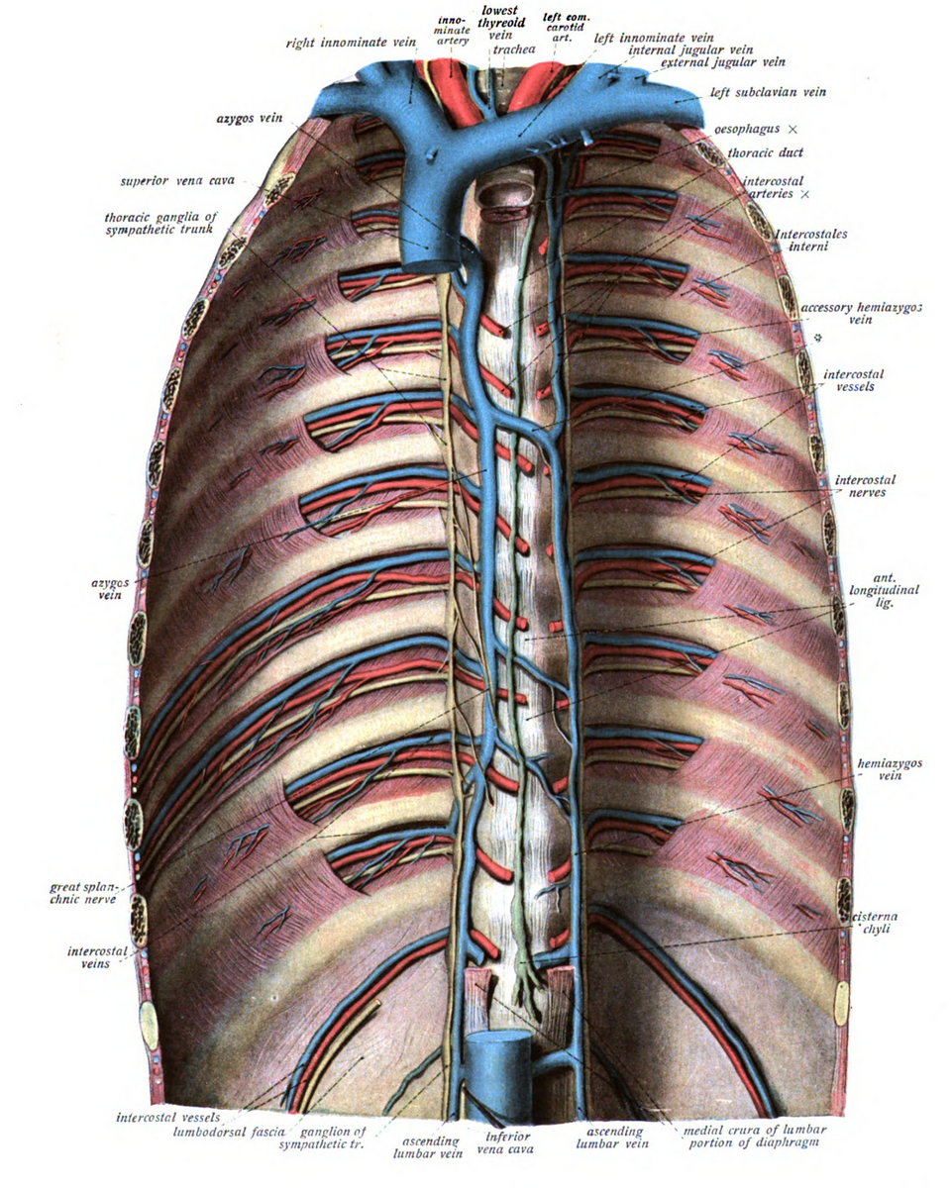
Zones de danger vasculaire : cartographie essentielle
• Artère dorsale du nez : risque maximal (nécrose, cécité) — nez = zone rouge
• Artère angulaire : longe le sillon nasogénien — injection profonde supra-périostée obligatoire
• Artère faciale : croise la mandibule — attention aux injections de jawline
• Artère temporale superficielle : tempes — repérer la pulsation, canule recommandée
• Artère labiale supérieure : dans le vermillon — injection lente, petits volumes
Veines faciales (Sobotta) — cartographie des zones de danger

Slide 20
SECTION 06
Biostimulateurs et approches combinées

Slide 21
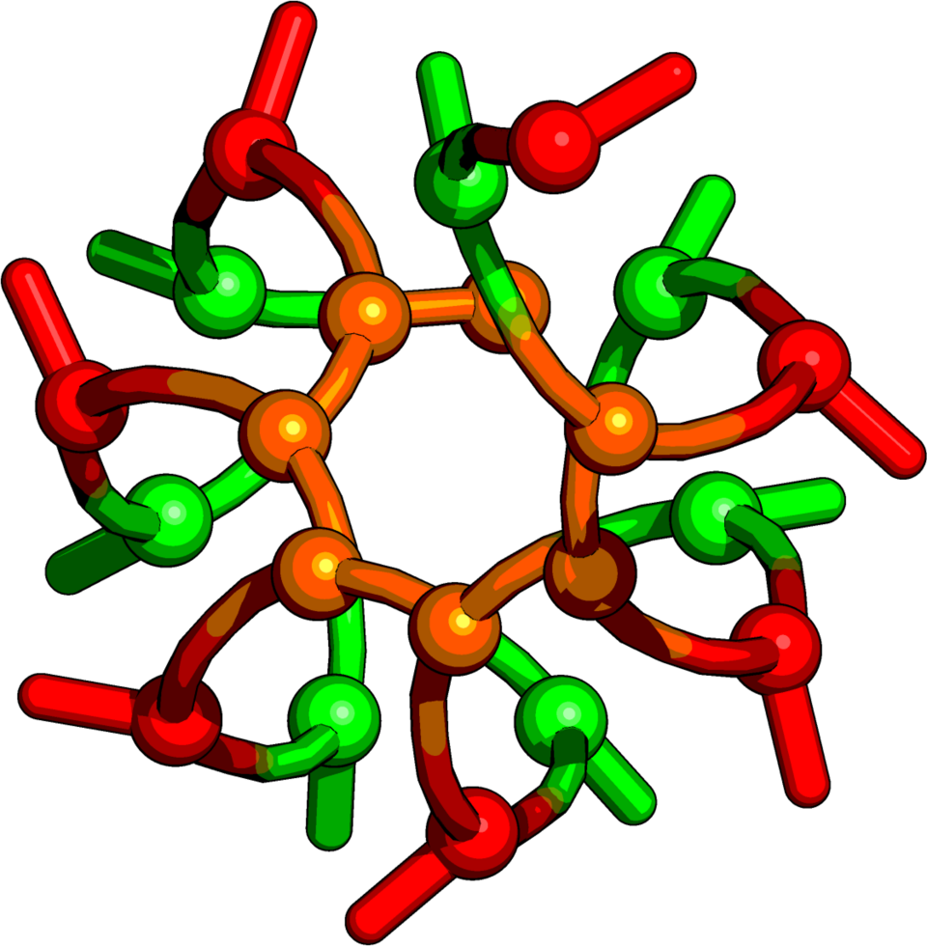
Biostimulateurs : au-delà du comblement
• Les biostimulateurs ne comblent pas : ils stimulent la production de collagène endogène
• Sculptra (acide poly-L-lactique) : stimulation progressive. 2-3 séances à 6 semaines d'intervalle. Résultat à 3-6 mois
• Radiesse (hydroxylapatite de calcium) : effet immédiat + biostimulation. Utilisation pure ou diluée (hyperdilution)
• Profhilo (AH non réticulé, 32+32 mg) : bioremodeling par 5 points BAP par hémiface. 2 séances à 1 mois
• Ellansé (polycaprolactone) : biostimulateur résorbable, durée ajustable (1 à 4 ans selon le grade)
Fibres de collagene — les biostimulateurs induisent la neocollagenese

Slide 22
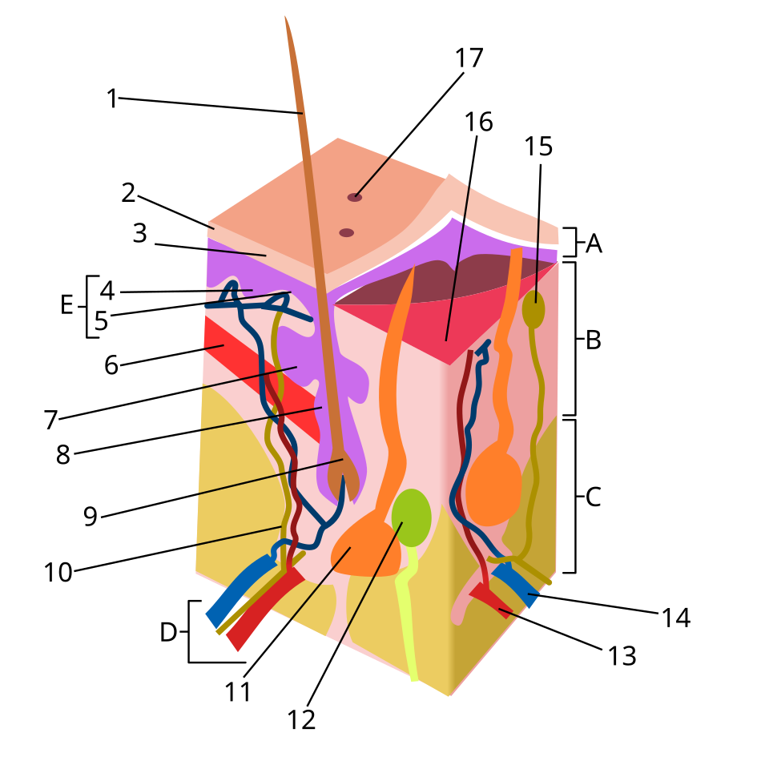
Protocoles combinés : la stratégie multi-modale
• Full face approach : volumétrie (AH) + détente musculaire (Botox) + qualité de peau (skinboosters/biostimulateurs)
• Timing : Botox J0, fillers J14 (ou même séance), skinboosters à M1-M2
• Les combinaisons avec technologies (HIFU, RF, lasers) potentialisent les résultats
• Budget patient : plan de traitement échelonné sur 3-6 mois pour un résultat global harmonieux
• Le 'liquid facelift' combine toutes ces approches en alternative à la chirurgie chez les 40-55 ans
Structure cutanee — l'approche multimodale cible chaque couche

Slide 23
Points clés à retenir
✓ Pharmacologie de l'acide hyaluronique
✓ Tiers supérieur et moyen : tempes, cernes, pommettes
✓ Tiers inférieur : sillons, lèvres, menton, mâchoire
✓ Rhinoplastie médicale et zones spéciales
✓ Complications vasculaires : prévention et traitement d'urgence
✓ Biostimulateurs et approches combinées
docentra.fr — Contenu à visée pédagogique, ne remplace pas une formation pratique

